Slide 1
Forelesning 4
12.september 2012
Mer om humankapital
Etterspørsel etter arbeidskraft

Slide 2
On-the-job training (OJT)
Utdanning og opplæring i regi av jobben.
To typer:
Generell opplæring
Spesifikk opplæring

Slide 3
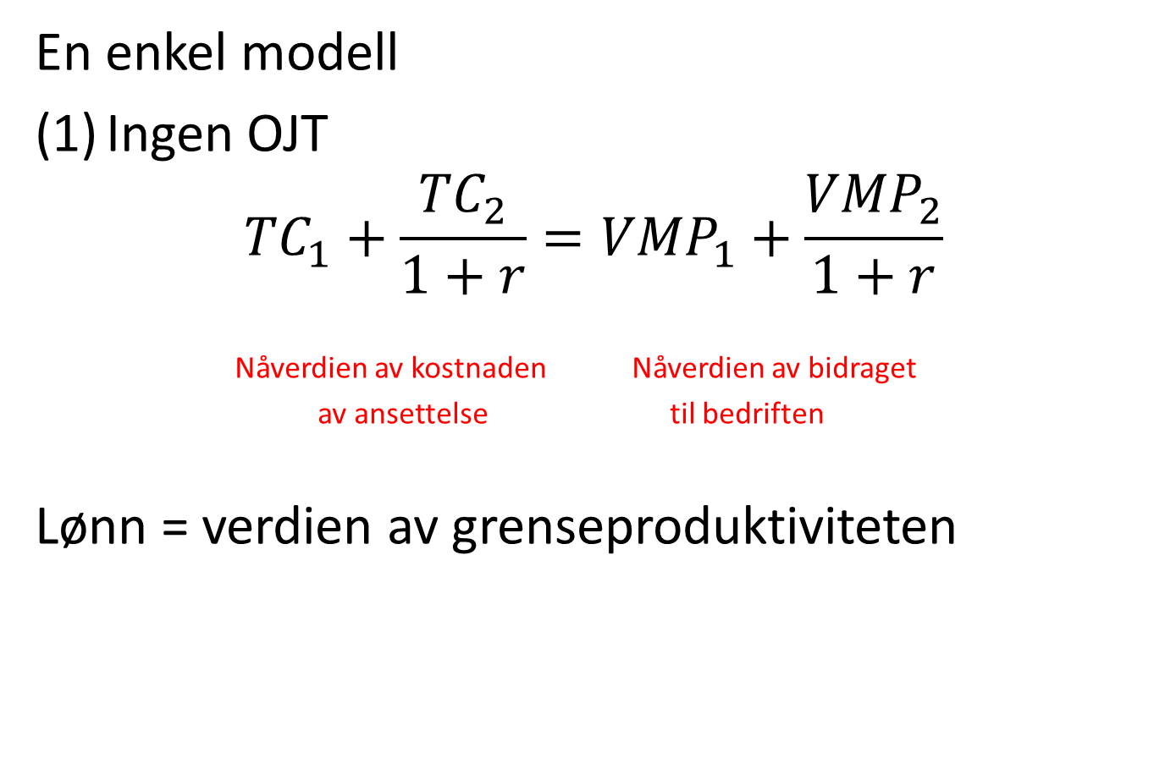
En enkel modell
Ingen OJT
$${TC}_{1}+\frac{{TC}_{2}}{1+r}={VMP}_{1}+\frac{{VMP}_{2}}{1+r}$$
Nåverdien av kostnaden Nåverdien av bidraget
av ansettelse til bedriften
Lønn = verdien av grenseproduktiviteten

Slide 4
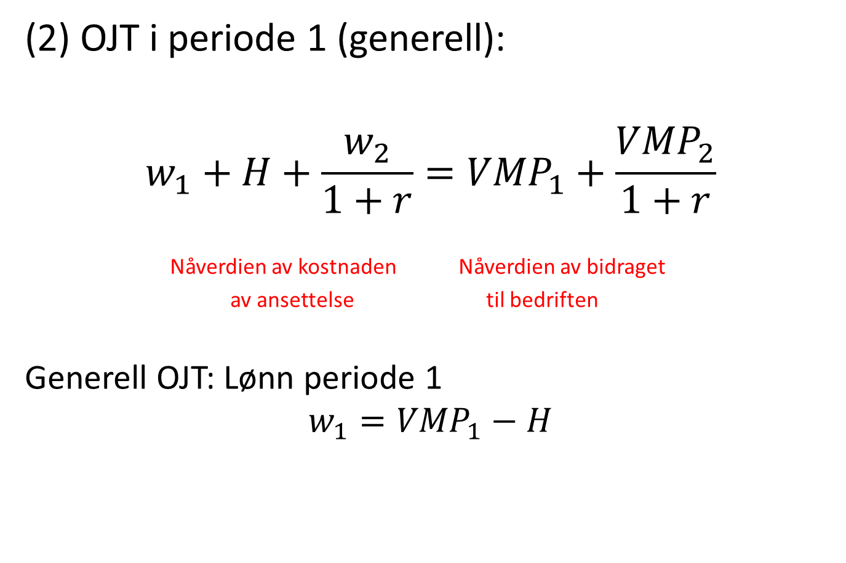
(2) OJT i periode 1 (generell):
$$w_{1}+H+\frac{w_{2}}{1+r}={VMP}_{1}+\frac{{VMP}_{2}}{1+r}$$
Nåverdien av kostnaden Nåverdien av bidraget
av ansettelse til bedriften
Generell OJT: Lønn periode 1
$$w_{1}={VMP}_{1}−H$$

Slide 5
Samfunnsøkonomisk vs privatøkonomisk avkastning
Privatøkonomisk: nåverdien av inntektsstrømmen minus kostnader
Samfunnsøkonomisk:
Inntektsgevinst uttrykk for økt verdiskapning?
Kostnader og gevinster
Spillover-effekter

Slide 6
Etterspørselskurven
Lønn
Tilbud
Etterspørsel
Arbeidere

Slide 7
Hva påvirker produksjonsbeslutningen?
Priser: Produkt og innsatsfaktorer
Teknologi: Arbeidsintensiv eller kapitalintensiv? Kan arbeidskraften erstattes av andre innsatsfaktorer?
Målsetning: Profittmaksimering, kostnadsminimering eller nyttemaksimering?
Markedsforhold:
  Bedriftmarkedet: Monopol eller fullkommen konkurranse?
  Arbeidsmarkedet: Monopsoni eller fullkommen konkurranse?

Slide 8
Etterspørsel etter arbeidskraft på kort sikt
Antar:
Homogen arbeidskraft
Profittmaksimering
Fullkommen konkurranse i både produkt- og arbeidsmarked

Slide 9
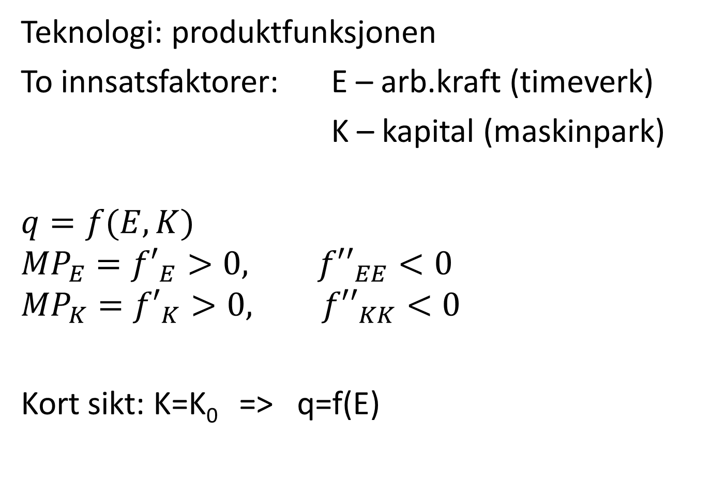
Teknologi: produktfunksjonen
To innsatsfaktorer: E – arb.kraft (timeverk)
K – kapital (maskinpark)
$$q=f(E,K)$$
$${{MP}_{E}=f′}_{E}>0, {f′′}_{EE}<0$$
$${{MP}_{K}=f′}_{K}>0, {f′′}_{KK}<0$$
Kort sikt: K=K₀ => q=f(E)

Slide 10
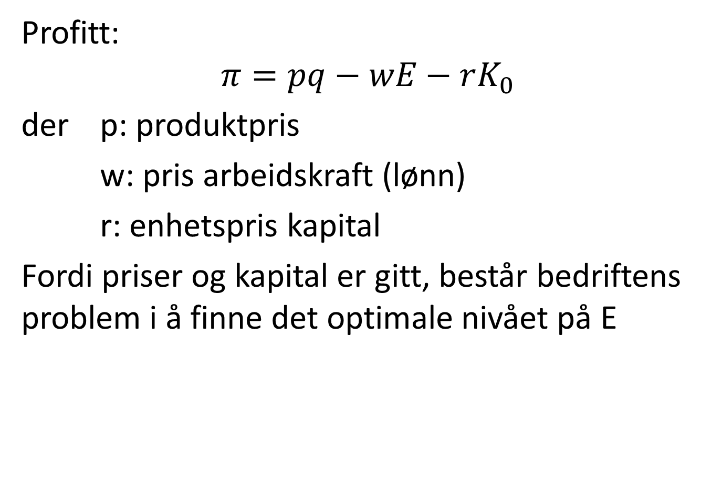
Profitt:
$$π=pq−wE−rK_{0}$$
der p: produktpris
w: pris arbeidskraft (lønn)
r: enhetspris kapital
Fordi priser og kapital er gitt, består bedriftens problem i å finne det optimale nivået på E

Slide 11
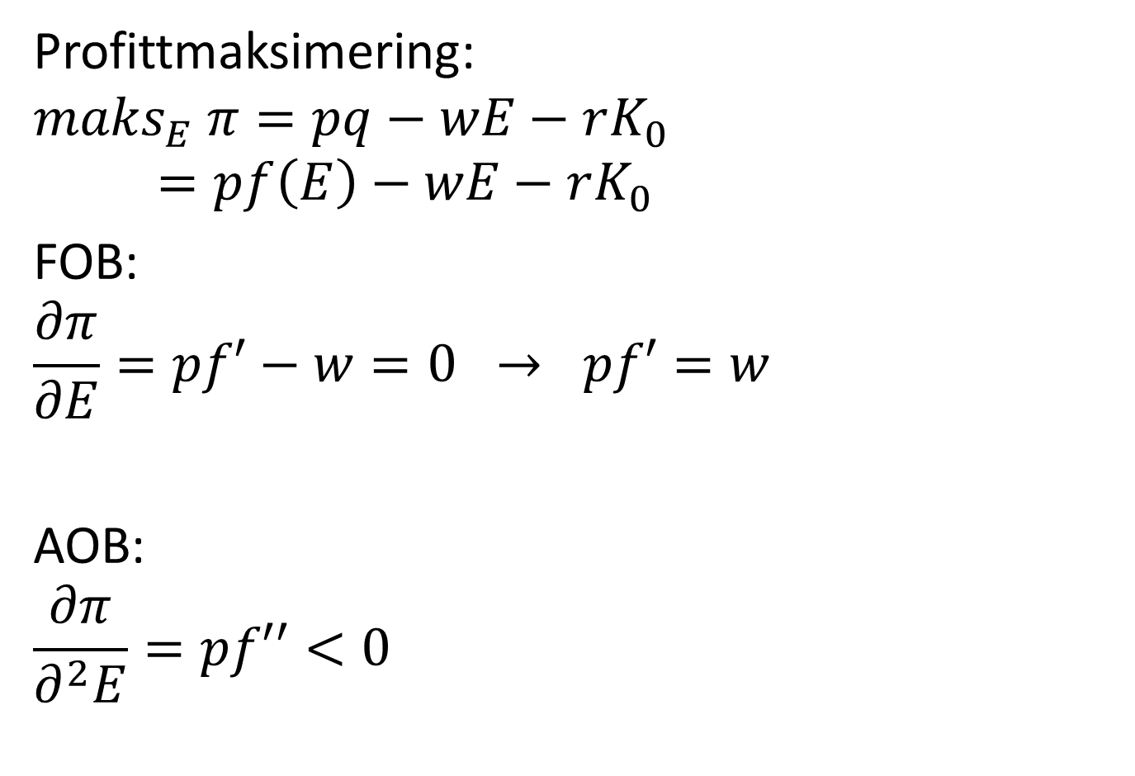
Profittmaksimering:
$${maks}_{E} π=pq−wE−rK_{0}=pf\left(E\right)−wE−rK_{0}$$
FOB:
$$\frac{∂π}{∂E}=pf′−w=0 → pf′=w$$
AOB:
$$\frac{∂π}{∂^{2}E}=pf′′<0$$

Slide 12
pq=pf(E,K)
E
pf‘_{E}(E,K)
Verdien av gj.snitts-produktiviten
Aktuelt område for tilpasning
Verdien av grense-produktiviteten
E
f’’>0
f’’<0

Slide 13
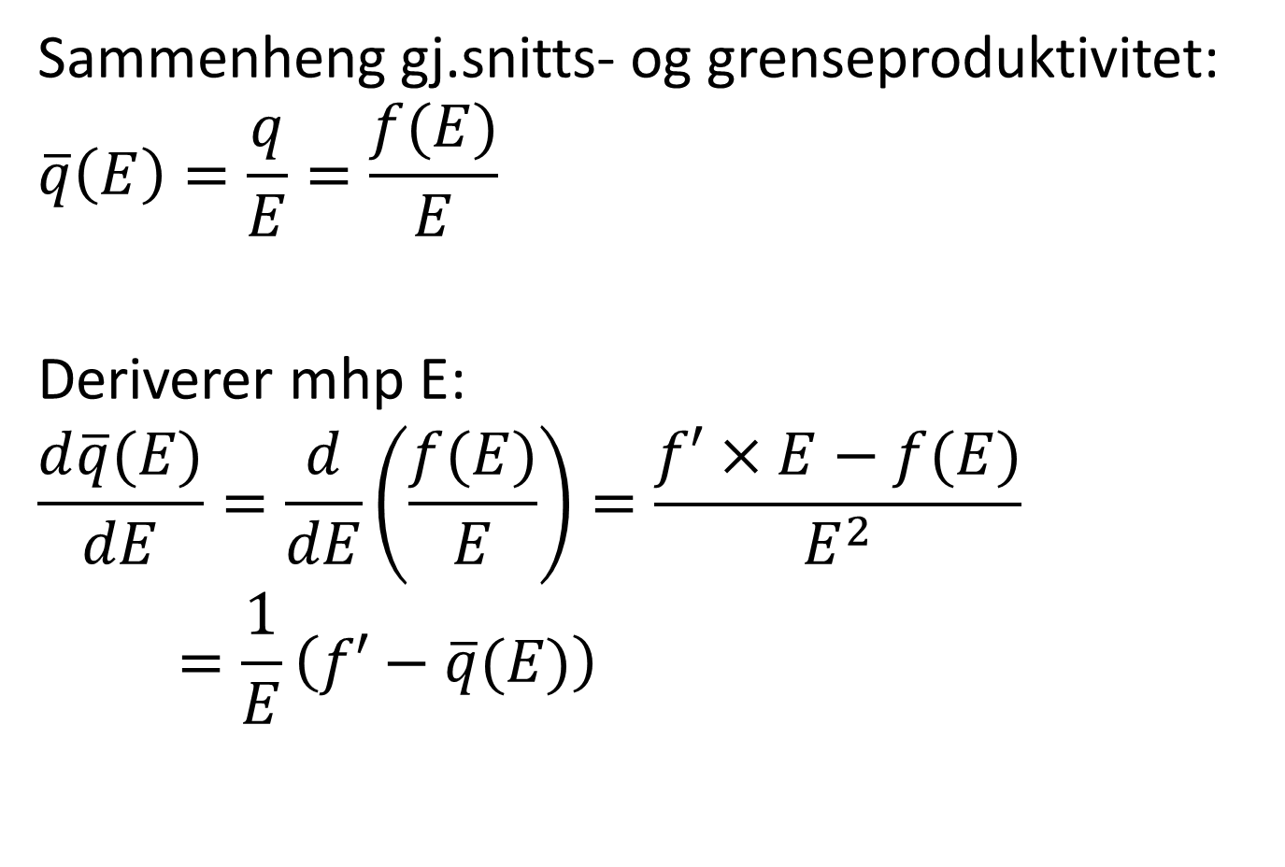
Sammenheng gj.snitts- og grenseproduktivitet:
$$\overline{q}\left(E\right)=\frac{q}{E}=\frac{f(E)}{E}$$
Deriverer mhp E:
$$\frac{d\overline{q}(E)}{dE}=\frac{d}{dE}\left(\frac{f(E)}{E}\right)=\frac{f′×E−f(E)}{E^{2}}=\frac{1}{E}\left(f′−\overline{q}(E)\right)$$

Slide 14

Etterspørselskurven:
w
w1
$${pf’}_{E}$$
E
L1

Slide 15

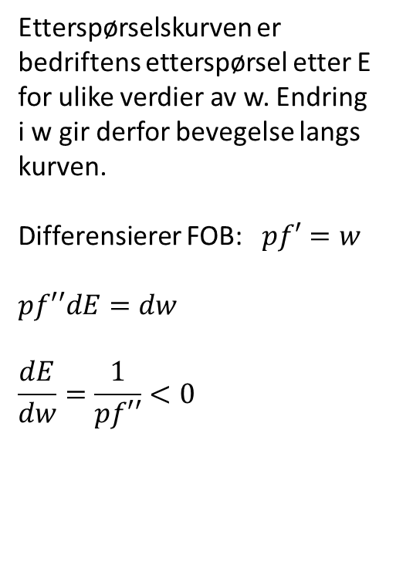
Endring i lønnssatsen w:
Etterspørselskurven er bedriftens etterspørsel etter E for ulike verdier av w. Endring i w gir derfor bevegelse langs kurven.
Differensierer FOB: $pf′=w$
$$pf′′dE=dw$$
$$\frac{dE}{dw}=\frac{1}{pf′′}<0$$
w
w2
w1
$${pf’}_{E}$$
E
E2
E1

Slide 16

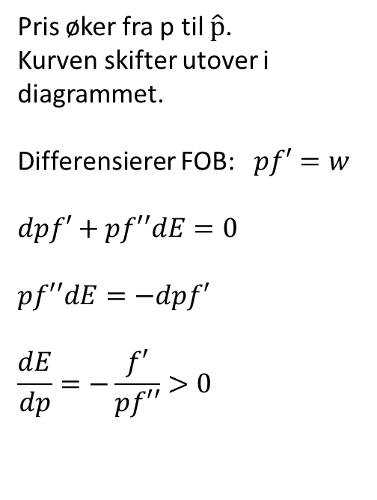
Endring i produktprisen p:
Pris øker fra p til $\hat{p}$.
Kurven skifter utover i diagrammet.
Differensierer FOB: $pf′=w$
$$dpf′+pf′′dE=0$$
$$pf′′dE=−dpf′$$
$$\frac{dE}{dp}=−\frac{f′}{pf′′}>0$$
w
w1
$${\hat{p}f’}_{E}$$
$${pf’}_{E}$$
E
E1
E2

Slide 17
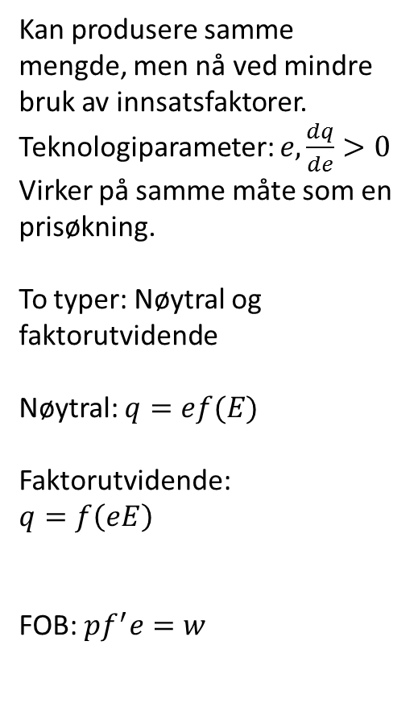
Endring i teknologi:
Kan produsere samme mengde, men nå ved mindre bruk av innsatsfaktorer.
Teknologiparameter: $e, \frac{dq}{de}>0$
Virker på samme måte som en prisøkning.
To typer: Nøytral og faktorutvidende
Nøytral: $q=ef(E)$
Faktorutvidende:
$$q=f\left(eE\right)$$
FOB: $pf^{′}e=w$
w
w1
E
E1
E2

Slide 18
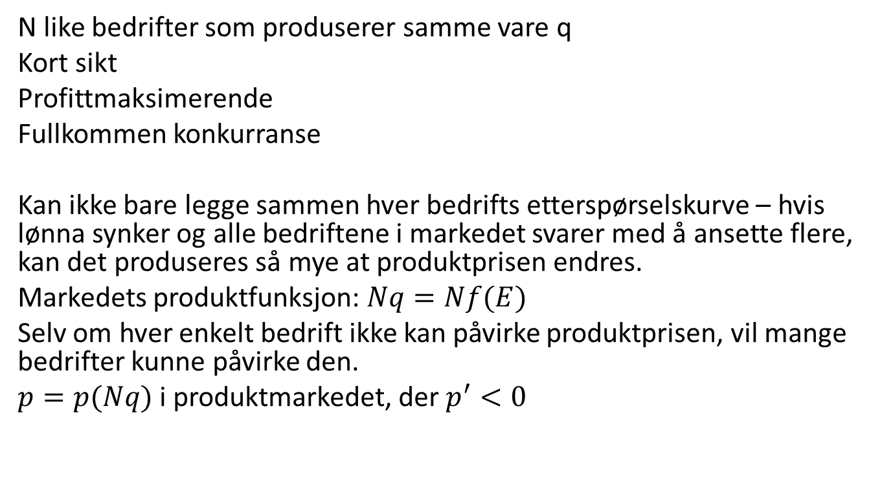
Markedets etterspørselskurve
N like bedrifter som produserer samme vare q
Kort sikt
Profittmaksimerende
Fullkommen konkurranse
Kan ikke bare legge sammen hver bedrifts etterspørselskurve – hvis lønna synker og alle bedriftene i markedet svarer med å ansette flere, kan det produseres så mye at produktprisen endres.
Markedets produktfunksjon: $Nq=Nf(E)$
Selv om hver enkelt bedrift ikke kan påvirke produktprisen, vil mange bedrifter kunne påvirke den.
$p=p(Nq)$ i produktmarkedet, der $p^{′}<0$

Slide 19
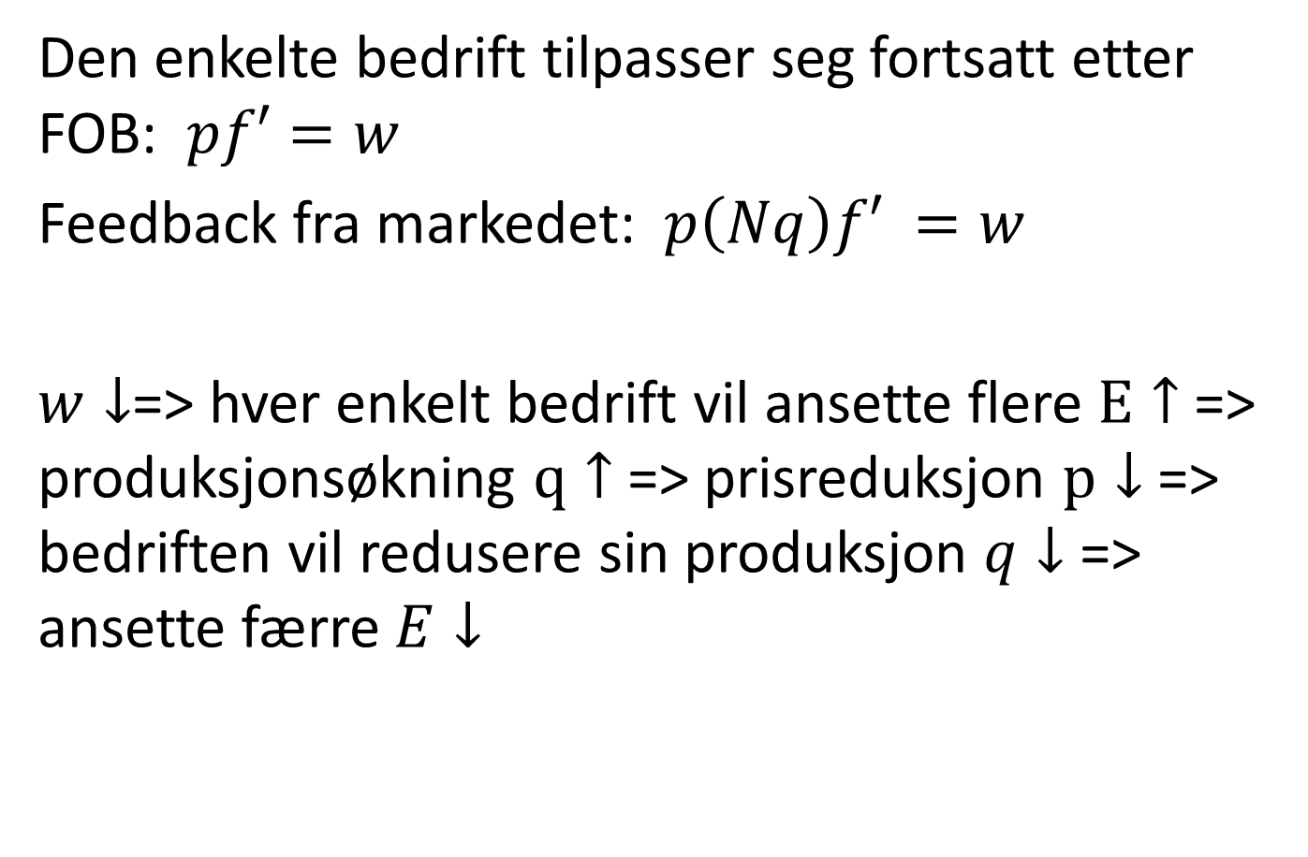
Den enkelte bedrift tilpasser seg fortsatt etter FOB: $pf′=w$
Feedback fra markedet: $p\left(Nq\right)f′ =w$
$w↓$=> hver enkelt bedrift vil ansette flere $E↑$ => produksjonsøkning $q↑$=> prisreduksjon $p↓$ => bedriften vil redusere sin produksjon $q↓$ => ansette færre $E↓$

Slide 20
w
Horisontal sum av alle bedrifters tilpasning når p er gitt
Markedets etterspørselskurve
E

